Slide 1


PLATAFORMA
GSC Obras
Sistema de Gestão de Serviços em Canteiros de Obras
PUC Minas Virtual - Projeto Integrado
Pós-graduação Lato Sensu em Arquitetura de Software Distribuído
PONTIFÍCIA UNIVERSIDADE CATÓLICA DE MINAS GERAIS

Slide 2







PLATAFORMA
GSC Obras
2
Sou arquiteto de sistemas e soluções em nuvem da Microsoft Azure, tenho alguns anos de experiencia no mercado, que me proporciona expertise na elaboração de soluções inteligentes.
Gosto muito do que eu faço, sou muito fã de diversos nomes conceituados da indústria de software e busco trabalhar com muita energia em ambientes colaborativos.
Alexandre Izefler
Azure Solutions and Software Architect
Sou formado em Analise e Desenvolvimento de Sistemas pela FIAP e Pós-graduando em Arquitetura de Software Distribuído pela PUC Minas.
PUC Minas Virtual - Projeto Integrado

Slide 3

PLATAFORMA
GSC Obras
3
Projeto Integrado Conclusão de Curso
Certificar através da prática os conhecimentos compartilhados durante o curso da Pós-graduação Lato Sensu em Arquitetura de Software Distribuído.
ConstruBC é uma empresa fictícia com intuito educacional objetivando o desenvolvimento do estudo e práticas requeridas.
PUC Minas Virtual - Projeto Integrado

Slide 4


PLATAFORMA
GSC Obras
4
Sobre ConstruBC
Empresa do ramo da Construção Civil, focada no segmento de moradias de casas em condomínios fechados para as famílias das classes A e B.
Presente em quase todos os estados brasileiros
São mais de 250 obras ativas no ano
Mais de 5 mil funcionários
Mais de 200 mil clientes que realizaram o sonho da casa própria
PUC Minas Virtual - Projeto Integrado

Slide 5

PLATAFORMA
GSC Obras
5
Problemas
Falha na comunicação entre profissionais do escritório central e nos canteiros das obras;
Desperdícios elevados de tempo na prestação dos serviços;
Inconsistência dos dados repassados pelos canteiros das obras ao escritório central;
Sistema atual com baixa usabilidade e confiança dos usuários.
PUC Minas Virtual - Projeto Integrado

Slide 6

PLATAFORMA
GSC Obras
6
Motivações
“uma solução centrada no usuário e que envolva mobilidade, este, poderia reduzir em 15% os desperdícios do uso da mão-de-obra fornecidas pelos empreiteiros parceiros, diminuir em 12% o prazo da construção dos empreendimentos e por último, aumentar em 18% a qualidade do produto final”
Consultoria especializada em Design Thinking
PUC Minas Virtual - Projeto Integrado

Slide 7

PLATAFORMA
GSC Obras
7
Objetivos
Desenvolvimento da Plataforma GSC Obras
Uma solução totalmente integrada com os sistemas da companhia;
De fácil uso e entendimento, que promova mobilidade e permita o uso off-line;
Seja segura, escalável, tolerante a falhas e robusta para suportar o crescimento da operação no decorrer dos anos.
PUC Minas Virtual - Projeto Integrado

Slide 8
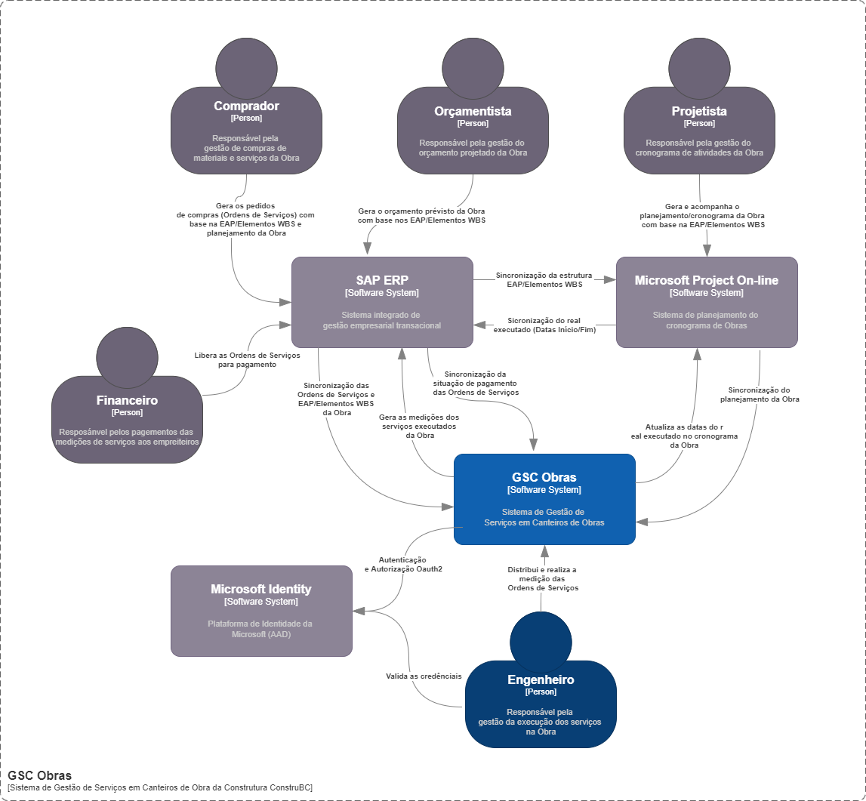
8
Diagrama de Contexto – C4model
PLATAFORMA
GSC Obras

Slide 9

PLATAFORMA
GSC Obras
9
Requisitos
RESTRIÇÕES
MECANISMOS
ARQUITETURAIS
ARQUITETURAIS
11
18
REQUISITOS
REQUISITOS
FUNCIONAIS
NÃO FUNCIONAIS
20
13
Projeto Integrado - PUC Minas.docx
PUC Minas Virtual - Projeto Integrado

Slide 10
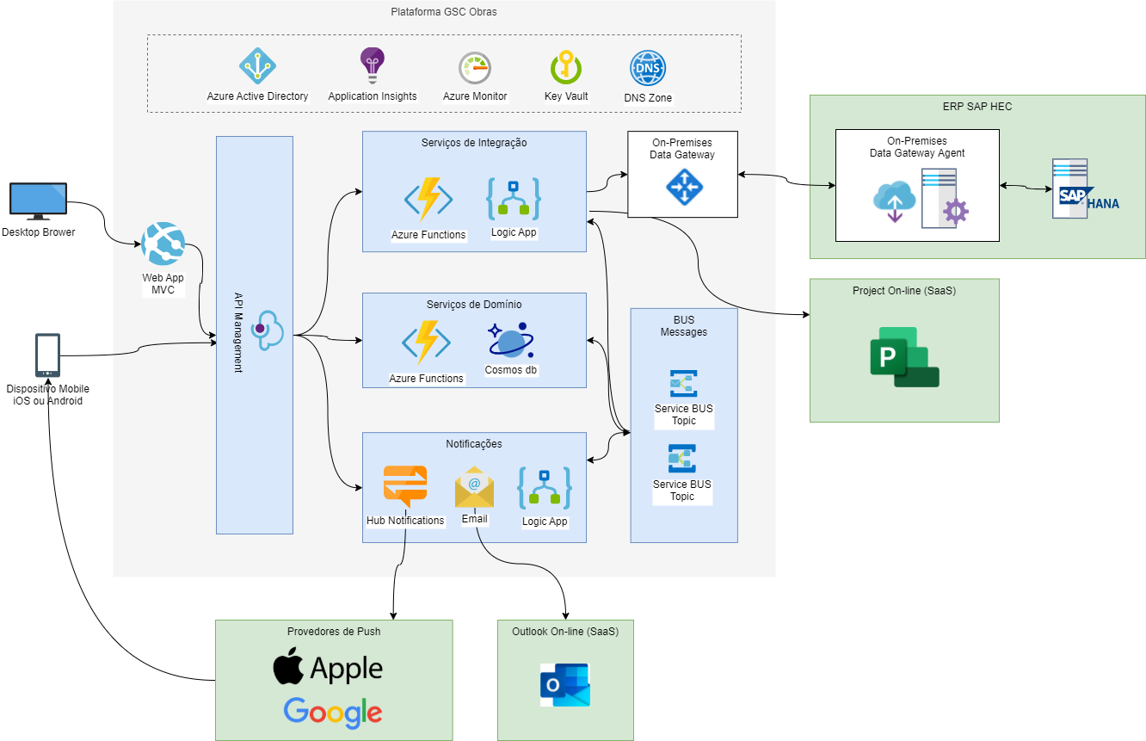



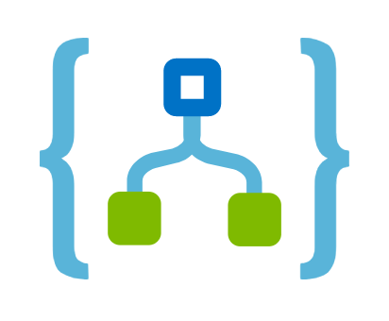
Visão Geral da Arquitetura na Nuvem
PLATAFORMA
GSC Obras
TECNOLOGIAS DESENVOLVIMENTO
ASP.NET Core MVC / C#
.NET Core / C#
Xamarin / C#
Low Code

Slide 11




OBRIGADO!
alexandreizefler
alexandre.izefler@gmail.com
aizefler

